Slide 1
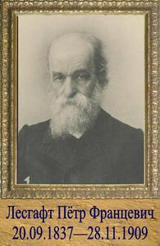
Национальный государственный Университет
физической культуры, спорта и здоровья
имени П. Ф. Лесгафта, Санкт-Петербург
ИНСТИТУТ ЗДОРОВЬЯ И СПОРТИВНОЙ МЕДИЦИНЫ
Кафедра спортивной медицины и технологий здоровья
Почтовый адрес: 190121, г. Санкт-Петербург, ул. Декабристов, д. 35. Телефон кафедры: (812) 714-69-81 Официальный портал Университета: http://www.lesgaft.spb.ru Интернет-блог кафедры: http://www.lesgaft.spb.ru/1166 Электронный почтовый адрес кафедры: i_hsm@mail.ru

Slide 2
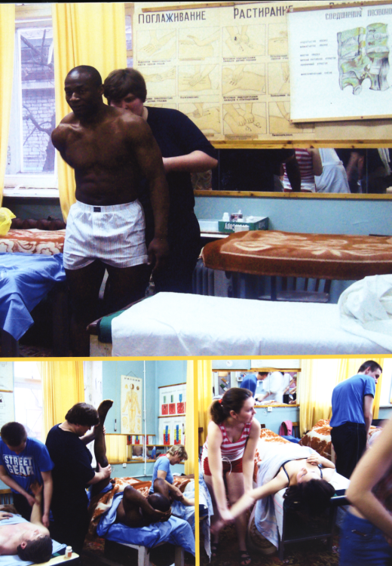
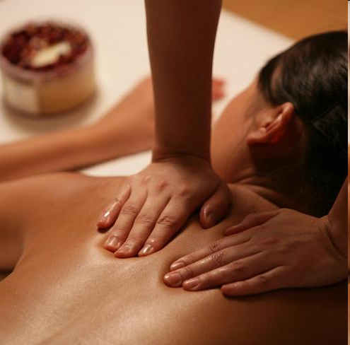
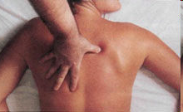
Массаж – это комплекс научно обоснованных и практически проверенных приемов механического дозированного воздействия с помощью рук или специальных массажных аппаратов на ткани организма человека с целью укрепления и восстановления здоровья
Дисциплину «Массаж» кафедра преподает в 7-ом или 8-ом семестре.
Курс рассчитан на 82 часа, из них 4 часа лекции, 28 часов практические занятия и 50 часов самостоятельная работа студентов.

Slide 3
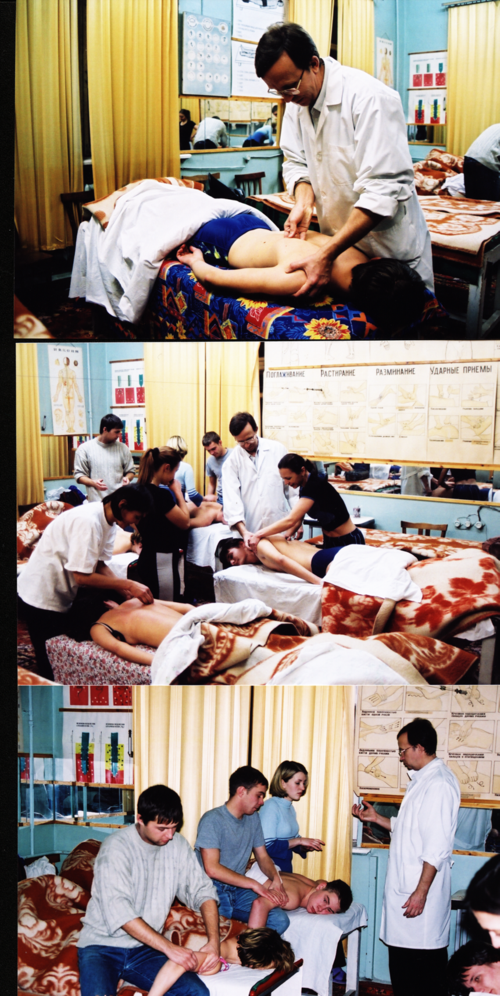
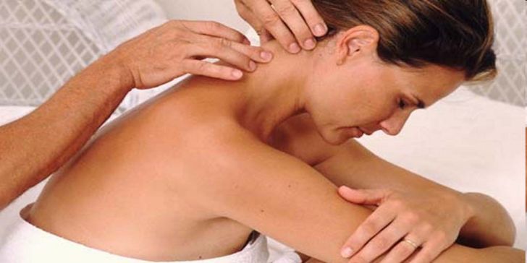
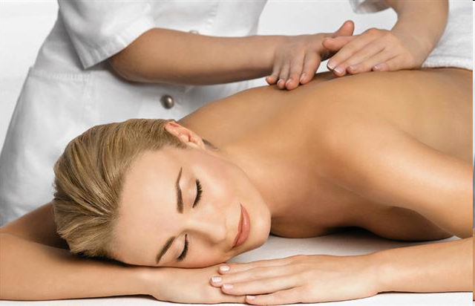
Цель курса:
- вооружить студентов знаниями в области массажа

Slide 4
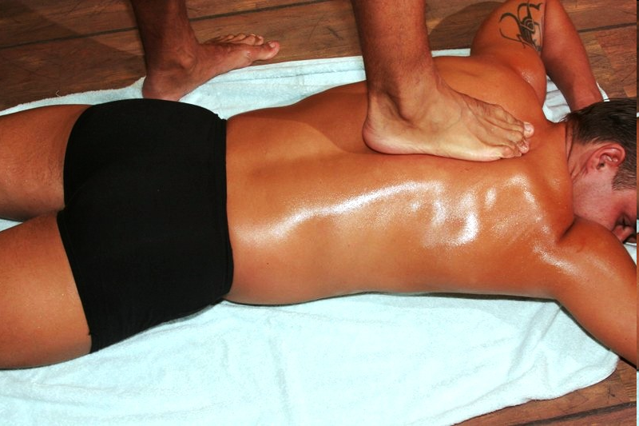
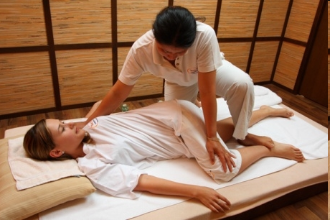
Цель курса:
- раскрыть сущность и механизмы влияния массажа на различные органы, системы и организм в целом в зависимости от исходного состояния массируемого, применяемых приемов и характера их проведения
- дать понять значение массажа в системе спортивной тренировки и уметь выбирать нужные приемы при том или ином виде спортивного и оздоровительного массажа

Slide 5
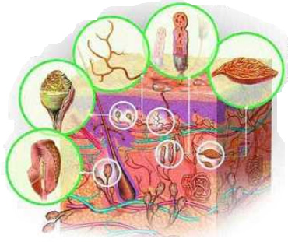
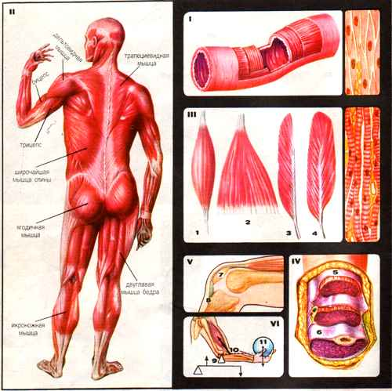
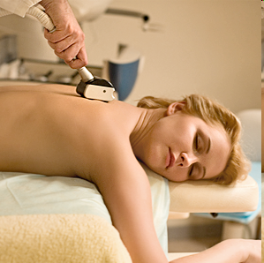
Задачи курса:
- ознакомить студентов с физиологическими механизмами влияния приемов массажа на организм и отдельные функциональные системы, характеристикой всех видов массажа и методикой сочетания массажа с другими восстановительными средствами
- научить выполнять отдельные приемы и их разновидности, общий и местный сеансы массажа с учетом специализации и направленности тренировочного процесса, обучить технике аппаратного вибрационного массажа

Slide 6
Добро пожаловать на кафедру спортивной медицины и технологий здоровья
Мы ВАС ждем,
и у нас
с ВАМИ
все получится!

